Slide 1

From Cooperation to Individual Learning in Distributed Gaussian Processes
Technische Universität München
Tianyang Ma
Munich, 2025.11.11

Slide 2
Problem description
Known input domain, fixed inducing point
Online learning: enlarge training data
Local agent: each seen different data
DAC for mean and covariance and also kernel parameters

Slide 3
Pipeline
Ready for dac
t0
buffer
buffer
buffer
Agent
New local belief
(pretrained) VSGP
global belief
VSGP
VSGP
GP1
GP2
DAC
DAC
GP2_dac
GP1_dac
2 model available
Data streaming
DAC: align m(m*1) and S(m*m) from VSGP
VSGP: stop learning inducing point location

Slide 4
Pipeline
t0
Ready for dac
Data streaming
Agent
buffer
buffer
buffer
(pretrained) VSGP
New local belief
global belief
VSGP
VSGP
GP1
GP2
DAC
DAC
GP2_dac
GP1_dac
2 model available

Slide 5
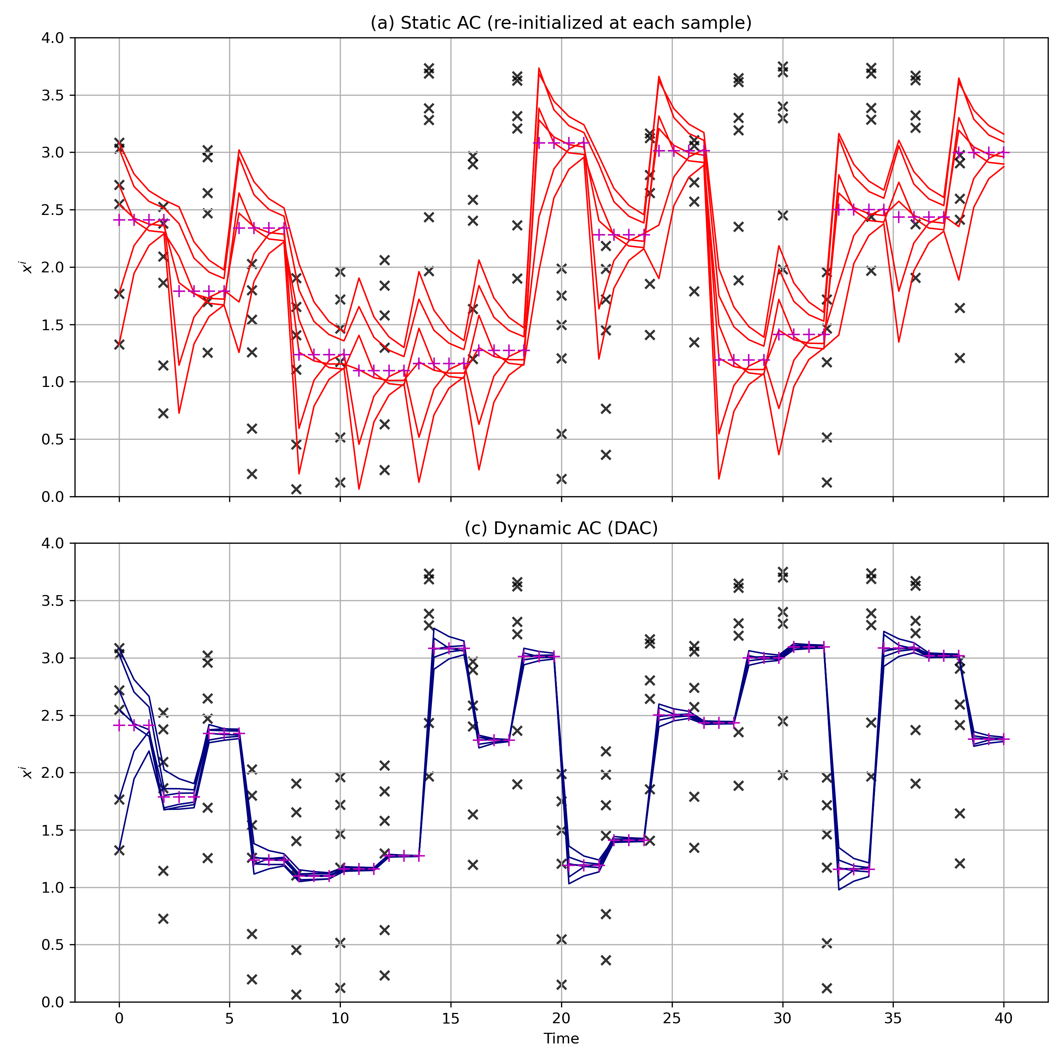

Slide 6
DAC Stop criteria
DAC Stop criteria:
Neighbor distance
有限时间收敛的dac: fixed time dac
Try dac and ac difference
AI
Single output (MSE: Grund truth)

Slide 7

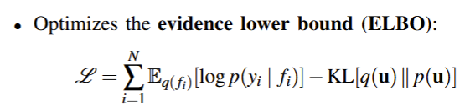
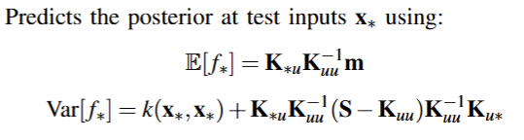
VSGP – approximate GP
Input: X, y
Param: num_iter, lr, num_inducing, learn_inducing,
Kernel: RBF
Train VSGP

Slide 8
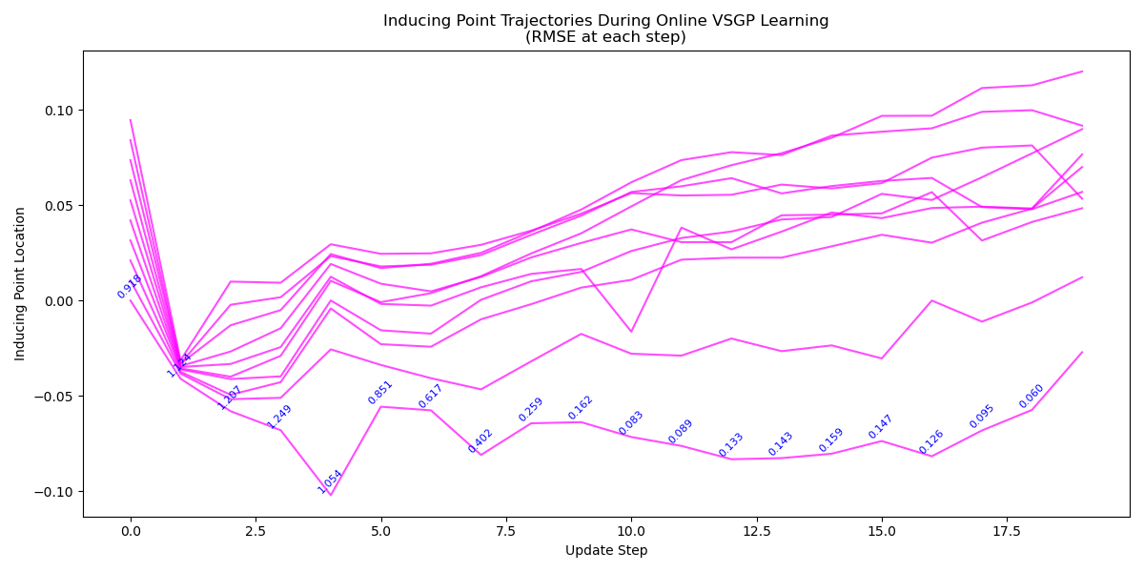
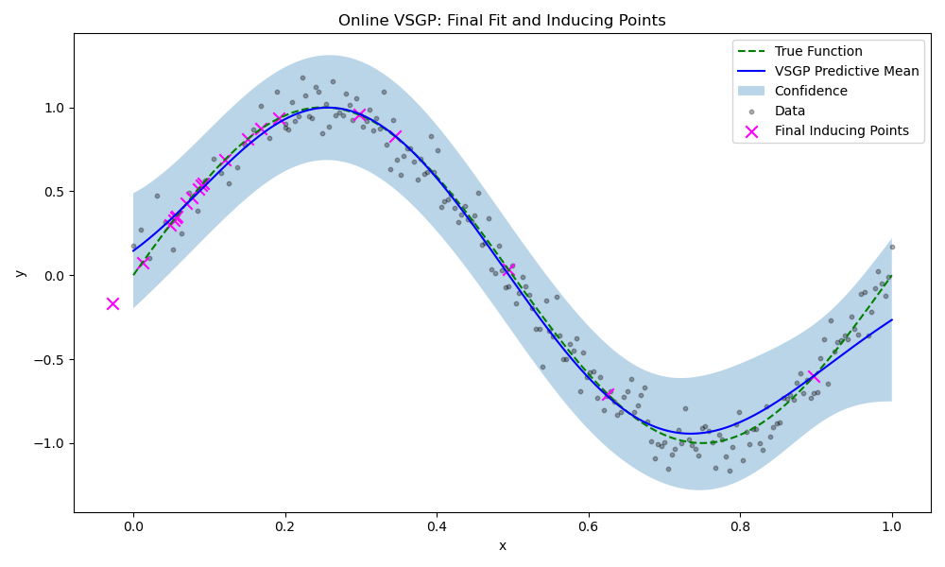
Online VSGP

Slide 9
Pipeline (previous)
t0
buffer
buffer
buffer
New local belief
(pretrained) VSGP
global belief
VSGP
VSGP
DAC
DAC
Needed as use consensus to refine new model
Data streaming
DAC: align m and S from VSGP
VSGP: stop learning inducing point location

Slide 10
Online VSGP
(pretrained) VSGP
Data
streaming
Learn Z_new
DAC
for Z
Retrain
VSGP
(Z, m, S)
Set Z_new(0)
Optimize latent parameters based on ELBO
Optimize latent parameters based on ELBO
With Z_dac

Slide 11
Pipeline (previous)
t0
buffer
buffer
buffer
(pretrained) VSGP
VSGP
Learn Z
VSGP
Learn Z
VSGP
DAC
DAC
DAC
Data streaming
DAC: align inducing point position first, align m and S from VSGP
VSGP: stop learning inducing point, instead using k-means?

Slide 12
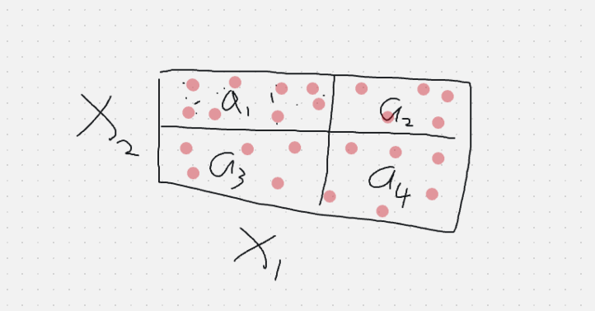

Slide 13
Training Data
Loads KIN40K_train.mat
Splits the data into 4 groups based on whether the first two columns are above/below their medians (2D median split)
Saves each agent’s data as a new .mat file

Slide 14
Agent
Has a pretrained VSGP with known 40 inducing points(placed in whole input domain)
The model is always initialized with fixed inducing points
use the consensus mean and variance as its variational distribution for the inducing points.
With

Slide 15
Contribution Summary:
Decentralized (vs. federated)
Real-time consensus (vs. batch aggregation)
Shared sparse inducing points (enabling meaningful parameter consensus)
Variational parameter synchronization (means + covariances)
Bottom Line: Your approach combines established techniques (DAC + sparse GPs) in a novel way for real-time distributed learning without central coordination!

Slide 16
1. Distributed Gaussian Processes
Key Papers:
"Distributed Gaussian Processes" (Deisenroth & Ng, 2015)
Uses local GP experts with global aggregation
Similar to your multi-agent setup
"Robust Gaussian Process Regression with a Bias Model" (Pillonetto et al., 2014)
Distributed variational inference for GPs
"Distributed Variational Inference in Sparse Gaussian Process Regression and Latent Variable Models" (Hensman et al., 2013)
Very similar to your approach - uses shared inducing points across distributed nodes
Your Innovation:
# All agents share same inducing points (like Hensman et al.)
agent = Agent(
inducing_points=torch.tensor(inducing_points, dtype=torch.float32), # Shared!

Slide 17
2. Consensus-Based Machine Learning
Distributed Average Consensus (DAC):
"Consensus-based Distributed Support Vector Machines" (Forero et al., 2010)
"Distributed Learning via Filtered Hyperparameter Exchange" (Boyd et al., 2011)
"Distributed Optimization and Statistical Learning via the Alternating Direction Method of Multipliers" (Boyd et al., 2011)
Your DAC Implementation:
# Ring topology consensus (common in distributed optimization)
A[i, (i-1)%NUM_AGENTS] = 1 # Ring network
A[i, (i+1)%NUM_AGENTS] = 1

Slide 18
3. Federated Gaussian Processes
Recent Works:
"Federated Gaussian Process Regression" (Liu et al., 2021)
"Privacy-Preserving Distributed Gaussian Process Regression" (Nguyen et al., 2022)
"Federated Learning with Gaussian Processes" (Al-Shedivat et al., 2021)
Differences from Your Approach:
Federated: Central server aggregates models
Your approach: Decentralized peer-to-peer consensus

Slide 19
4. Variational Inference Consensus
Similar Concepts:
"Distributed Variational Inference" (Broderick et al., 2013)
"Consensus Monte Carlo" (Scott et al., 2016)
"Distributed Bayesian Learning with Stochastic Natural Gradient Expectation Propagation" (Hasenclever et al., 2017)
Your Variational Consensus:
# Consensus on natural parameters (like distributed VI)
dac.reset(means) # μ parameters
dac.reset(vars) # σ² parameters

Slide 20
5. Multi-Agent Learning
Related Works:
"Multi-Agent Gaussian Process Regression" (Chowdhary et al., 2013)
"Distributed Gaussian Process Classification and Active Learning" (Krause & Guestrin, 2007)
"Information-Theoretic Multi-Agent Gaussian Process Regression" (Marchant & Ramos, 2012)

Slide 21
What Makes Your Approach Unique:
1. Real-time Parameter Injection:
agent.inject_consensus_to_variational() # Immediate model update
Most works do batch consensus, yours does iterative parameter injection.
2. Shared Global Inducing Points:
inducing_points = inducing_df[inducing_x_cols].values # Same 100 points for all
Novel: Using identical inducing points across all agents for meaningful consensus.
3. Ring Topology + Variational GPs:
The combination of ring network consensus with sparse variational GPs is less common than centralized approaches.

Slide 22
Dr. rer. nat. Erika Mustermann
München, 27. März 2015

Slide 23
Hier steht eine Überschrift max. 2-zeilig
Als Grundlage dient der Corporate Design Style Guide der TUM. Die Präsentationsvorlage ist auf gute Lesbarkeit und klare Darstellung von Informationen optimiert.

Slide 24
Schrift
Das Grundprinzip ist, Informationen bestmöglich zu transportieren. Dazu muss vor allem die Schrift einheitlich und für alle im Raum lesbar sein.
Schriftart: Arial
Schriftgrößen:30 | 22 | 16 | 12
Zeilenabstand: 1,15mm
Die Einstellungen sind in den Textfeldern und Textfeldvorlagen dieses ppt-Masters als Standard eingestellt. Bei Diagrammen und Tabellen muss die Schriftgröße ggf. angepasst werden. Für Auszeichnungen im Fließtext kann auch fett markiert werden.
Bei großer Distanz bzw. kleinem Präsentationsmedium kann der Schriftgrad notfalls proportional erhöht werden.

Slide 25
Farben
Als erstes soll mit schwarz und weiß gearbeitet werden. Für Aufwändigere Darstellungen sind Farben mit Bedacht und in möglichst geringem Umfang einzusetzen.
In diesem Folienmaster ist die Farbpalette festgelegt.
Zuerst mit den Primärfarben arbeiten.
Für z.B. komplexe Diagramme stehen nochSekundärfarben zur Verfügung.
Gering im Einsatz sind die Akzentfarben.

Slide 26
Gültigkeit der Masterfolien
Dieser Folienmaster gilt bei offiziellen Präsentationen im Rahmen der TUM. Es ist darauf zu achten, dass wir uns in einem durchgängigen Layout präsentieren.
Abweichungen vom vorgegebenen Layout bitte auf ein Minimum reduzieren.

Slide 27
Texte
Kurze und knappe Texte, Fließtexte linksbündig, kein Blocksatz
Beispiel:
Tem soluptam, nisi as verum ereprehendam at acculpa quidisq uissit volupta tusdant utem as etur, odi odis es doluptiae dem nimaion con nossinctenis pora quam voloria consenimus blabore everfer epeliquo maio etur.

Slide 28
Aufzählung
Bei kleinen Aufzählungen auf Aufzählungszeichen verzichten und ggf. zusätzliche Leerzeile
Nur die wesentlichen Punkte nennen und Themen auf verschiedene Seiten splitten.
Punkt 1
Punkt 2
Wenn Unterpunkte in einer Aufzählung nötig sind ist ein Einrücken mit – möglich
Unterpunkt 1
Unterpunkt 1
Unterpunkt 2
Bei größeren Listen die Standardeinstellung • verwenden
Unterpunkt 1
Unterpunkt 2
Unterpunkt 3

Slide 29
Bilder - Allgemein
schlichte Darstellung von Informationen
reduzierte Farben
Rahmen und Überlagerungen nach Möglichkeit vermeiden

Slide 30
Bilder
Bildbeschreibung oberer Bildrand: Begrenzung durch Text

Slide 31
Bilder
Überschrift 2
Hier steht ein einleitender oder beschreibender Fließtext und nach Wunsch eine Aufzählung
Punkt 1
Punkt 2
Punkt 3
Punkt 4

Slide 32
Bilder
Bildbeschreibung oberer Bildrand: Begrenzung durch Text

Slide 33
Bilder
Bildbeschreibung oberer Bildrand: Begrenzung durch Text

Slide 34
Nicht formatfüllende Bilder
Weißer bzw. transparenter Hintergrund mit genug Freiraum anordnen

Slide 35
Bilder Format füllend - maximale Bildgröße

Slide 36
Nicht Format füllende Bilder
Alternativ mit formatfüllendem Hintergrund: 5 % schwarz
Beschriftungen können zusätzlich neben den Bildern angebracht werden
Bilderklärung

Slide 37
Tabelle – Beispiel 1
Tabelle ohne Farbe und kein Rand innerer Seitenrand links 0 cm, oben z.B. 0,5 cm (für genug Zeilenabstand innerhalb)
Ø - Strecke | 39 km/Tag (14.360 km/Jahr)
Ø - Geschwindigkeit | 25 km/h
Ø - Verfügbare Ladezeit | 22 h/Tag
Kosten | Kleinwagen mit Verbrennungsmotor
Einsatzgebiet | Stadt und Umland

Slide 38
Tabelle – Beispiel 2
Tabelle mit schwarzem Rand innerer Seitenrand links 0,15 cm, oben z.B. 0,5 cm (für genug Zeilenabstand innerhalb)
Ø - Strecke | 39 km/Tag (14.360 km/Jahr)
Ø - Geschwindigkeit | 25 km/h
Ø - Verfügbare Ladezeit | 22 h/Tag
Kosten | Kleinwagen mit Verbrennungsmotor
Einsatzgebiet | Stadt und Umland

Slide 39
Diagramme – Beispiel 1
Nach Möglichkeit linksbündig bleiben Unnötige Striche und Balken vermeiden

Slide 40
Diagramme

